Slide 1
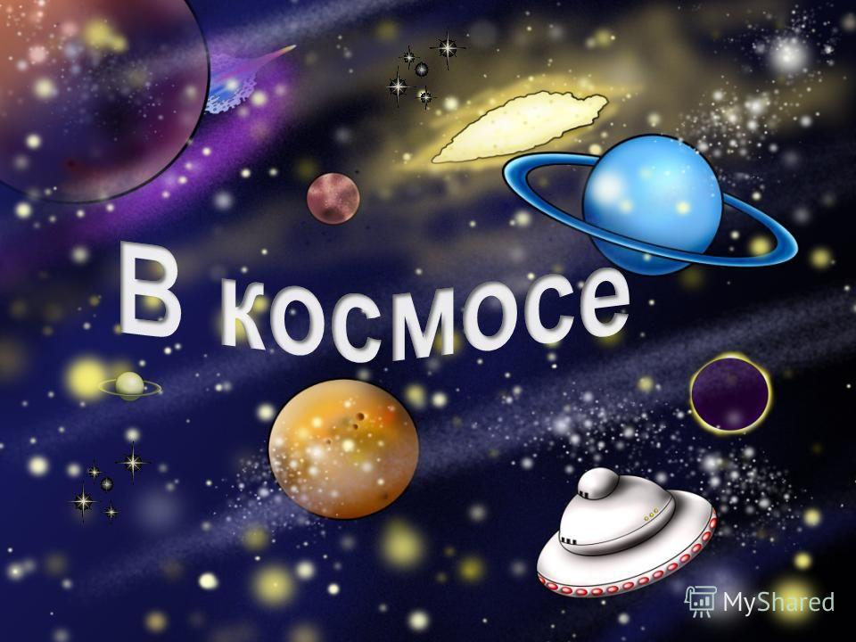
Подготовительная группа
Работу выполнила инструктор по физ.культуре Соколова Н.Г.

Slide 2
Цели и задачи презентации: Систематизировать и расширять представления детей о космонавтике, формировать у детей знания о первых полётах в космос, познакомить с первым космонавтом, рассказать о роли животных в исследовании космоса. Развивать познавательную и творческую активность, поддерживать и развивать интерес детей к космосу, формировать патриотические чувства, способствующие гражданскому воспитанию личности и прививать чувства гордости и уважения к российской космонавтике.

Slide 4
«Главная сила в человеке – это сила духа» Юрий Гагарин (1934-1968гг.) космонавт, первый человек совершивший первый полет в космос

Slide 5
Наши космонавты

Slide 9
Планеты солнечной системы

Slide 10
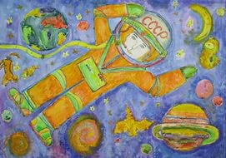
Рисование красками «Необъятный космос»

Slide 11
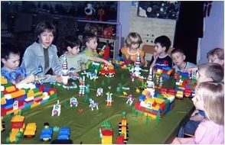
«Пришельцы из космоса» (конструирование или лепка)

Slide 12
Выставка

Slide 13
Музей

Slide 14
Спасибо за внимание

